Slide 1
Ενότητα 5 Κατανόηση του ψηφιακού ακτιβισμού
Υποενότητα 3: Ψηφιακά εργαλεία για ψηφιακό ακτιβισμό

Slide 2
Κοινωνικά δίκτυα
Οι πλατφόρμες των μέσων κοινωνικής δικτύωσης έχουν αποδείξει την αποτελεσματικότητά τους ως εργαλεία για τη διάδοση πληροφοριών, τη συγκέντρωση υποστήριξης και την ανάδειξη θεμάτων που συχνά παραμελούνται από τα παραδοσιακά μέσα ενημέρωσης.
Το Facebook συνέβαλε κυρίως στην οργάνωση και προώθηση των διαδηλώσεων κατά τη διάρκεια της Αραβικής Άνοιξης στην Τυνησία και την Αίγυπτο το 2011. Παρομοίως, τα μέσα κοινωνικής δικτύωσης αποτέλεσαν σημαντικό καταλύτη στην κινητοποίηση των συμμετεχόντων κατά τη διάρκεια των διαδηλώσεων υπέρ της δημοκρατίας στο Χονγκ Κονγκ το 2019, και λειτούργησαν ως γέφυρα που συνέδεσε περιβαλλοντικούς ακτιβιστές παγκοσμίως κατά τη διάρκεια κινημάτων όπως το Extinction Rebellion και το Fridays for Future.
Notes:
Πηγή εικόνας: https://www.freepik.com/free-photo/pile-3d-popular-social-media-logos_1191374.htm#query=Social%20networks&position=0&from_view=search&track=sph

Slide 3
Κοινωνικά δίκτυα
Facebook
Για να αυξήσετε την προβολή των δραστηριοτήτων και των εκδηλώσεών σας, θα πρέπει να τις προωθήσετε. Μπορείτε να δημιουργήσετε μια δημόσια σελίδα, να δημιουργήσετε εκδηλώσεις και να τις κοινοποιήσετε για να ενθαρρύνετε τον κόσμο να τις παρακολουθήσει. Εάν επιθυμείτε να προσεγγίσετε ένα στοχευμένο κοινό της επιλογής σας, μπορείτε επίσης να χρησιμοποιήσετε την πληρωμένη προώθηση.
Αρχίστε εκστρατείες σε συνεργασία με μια κοινότητα διαδικτυακών χρηστών. Μπορεί να δημιουργηθεί μια ομάδα Facebook που επικεντρώνεται σε ένα συγκεκριμένο θέμα ή να γίνετε μέλος σε αυτήν. Οι ομάδες μπορούν να είναι είτε ιδιωτικές είτε δημόσιες.
Notes:
Πηγή εικόνας: <a href="https://www.freepik.com/free-photo/woman-using-smartphone-social-media-conecpt_3213015.htm#query=facebook&position=1&from_view=search&track=sph">Εικόνα από rawpixel.com</a> στο Freepik

Slide 4
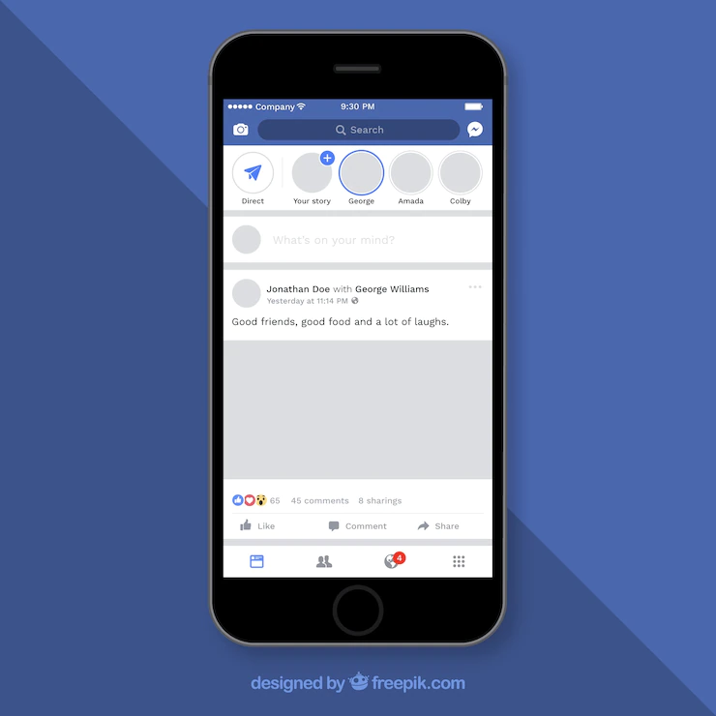
Κοινωνικά δίκτυα
Συμβουλές για το Facebook
Πριν ξεκινήσετε με το Facebook, προσδιορίστε τους συγκεκριμένους στόχους σας. Εάν ο στόχος σας είναι η ευρεία προβολή, σκεφτείτε να δημιουργήσετε μια σελίδα στο Facebook. Αν σας ενδιαφέρει περισσότερο ο διάλογος ή η ανταλλαγή πληροφοριών με μια επιλεγμένη ομάδα, επιλέξτε μια ομάδα Facebook. Αν κανένα από τα δύο δεν ταιριάζει στις ανάγκες σας, μπορείτε απλώς να χρησιμοποιήσετε το προσωπικό σας προφίλ.
Ανεξάρτητα από το αν χρησιμοποιείτε ένα προσωπικό προφίλ, μια σελίδα ή μια ομάδα, είναι σημαντικό να ρυθμίζετε τη συχνότητα των δημοσιεύσεών σας. Επιδιώξτε 5-10 αναρτήσεις την εβδομάδα και αποφύγετε να υπερβαίνετε τις τρεις αναρτήσεις σε μία μόνο ημέρα. Αυτό βοηθά στη διατήρηση της ορατότητας χωρίς να κατακλύζετε το κοινό σας.
Η συντομία είναι το κλειδί στις αναρτήσεις σας. Προσπαθήστε να γράφετε λιγότερους από 250 χαρακτήρες, για να ενισχύσετε τη μεγαλύτερη εμπλοκή. Ενσωματώστε ελκυστικά γραφικά, βίντεο ή συνδέσμους για να συμπληρώσετε το μήνυμά σας.
Παρακολουθήστε τα αναλυτικά στοιχεία των δημοσιεύσεών σας στις ομάδες ή τις σελίδες σας. Κατανοήστε πότε το κοινό σας είναι πιο πιθανό να δει τις αναρτήσεις σας και ποιο είδος περιεχομένου συγκεντρώνει περισσότερες απαντήσεις. Εξετάστε το ενδεχόμενο να προσαρμόσετε το χρονοδιάγραμμα των δημοσιεύσεών σας με βάση τη διαδικτυακή δραστηριότητα του κοινού σας για να μεγιστοποιήσετε τον αντίκτυπο.
Notes:
Πηγή εικόνας: https://www.freepik.com/free-vector/facebook-mobile-post-with-flat-design_2387366.htm#query=Facebook%20posts&position=1&from_view=search&track=sph
Πηγή κειμένου: Διεθνής Αμνηστία της Αυστραλίας, Επίπεδο 2 - Βασικές δεξιότητες ακτιβισμού. https://www.amnesty.org.au/skill-up/fundamental-skills/

Slide 5
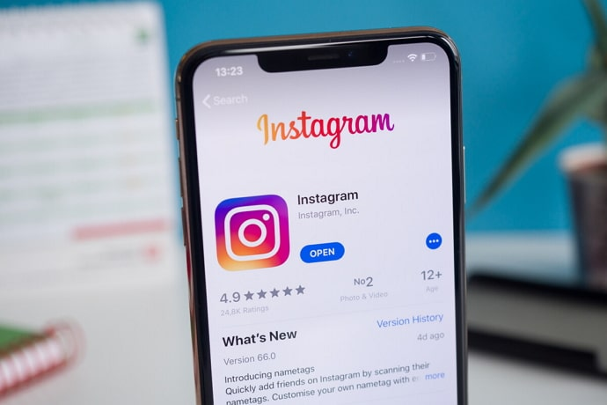
Κοινωνικά δίκτυα
Instagram
Οι οπτικές εικόνες, όπως οι φωτογραφίες και τα βίντεο, είναι ιδιαίτερα αποτελεσματικές για την επικοινωνία με τους ανθρώπους και μπορούν να αξιοποιηθούν αποτελεσματικά σε πλατφόρμες όπως το Instagram.
Η δημιουργία πρωτότυπου περιεχομένου στα μέσα κοινωνικής δικτύωσης είναι ένας πολύ καλός τρόπος για να παρουσιάσετε προσωπικές ή ομαδικές δραστηριότητες και πρωτοβουλίες.
Η κοινοποίηση περιεχομένου από άλλους μπορεί να βοηθήσει στην προσέγγιση και τη δέσμευση με τους οπαδούς, ενισχύοντας την αίσθηση της κοινότητας.
Οι πλατφόρμες κοινωνικής δικτύωσης επιτρέπουν στους ακτιβιστές να καταδεικνύουν το μέγεθος και τον αντίκτυπο του κινήματός τους, αναδεικνύοντας το εύρος και την επιρροή του.
Notes:
Πηγές εικόνων:
Αυτή η φωτογραφία από άγνωστο συγγραφέα έχει άδεια χρήσης CC BY
https://www.freepik.com/free-vector/simple-instragram-frame-template_2060737.htm#query=instagram&position=3&from_view=search&track=sph
Πηγή κειμένου: Διεθνής Αμνηστία της Αυστραλίας, Επίπεδο 2 - Βασικές δεξιότητες ακτιβισμού. https://www.amnesty.org.au/skill-up/fundamental-skills/

Slide 6
Κοινωνικά δίκτυα
Συμβουλές για το Instagram
Χρησιμοποιήστε hashtags στις αναρτήσεις σας στα μέσα κοινωνικής δικτύωσης για να καταστήσετε το περιεχόμενό σας πιο ευδιάκριτο σε ένα ευρύτερο κοινό πέρα από τους οπαδούς σας. Επιπλέον, ακολουθήστε και συμμετέχετε σε σχετικά hashtags, για να ενημερώνεστε για σχετικό περιεχόμενο και να συνδέεστε με ομοϊδεάτες και οργανισμούς.
Εξοικειωθείτε με βασικά εργαλεία επεξεργασίας εικόνας και βίντεο, όπως το Canva, το Photoshop και το Premiere. Αυτό θα σας επιτρέψει να βελτιώσετε την οπτική ποιότητα του περιεχομένου σας, κάνοντάς το να φαίνεται πιο επαγγελματικό και ελκυστικό.
Συνδέστε τον λογαριασμό σας στο Instagram με το προφίλ σας στο Facebook, για να βελτιώσετε την παρουσία σας στα μέσα κοινωνικής δικτύωσης. Συνδέοντας τους δύο λογαριασμούς, οι αναρτήσεις σας στο Instagram θα κοινοποιούνται αυτόματα στο προφίλ σας στο Facebook, αυξάνοντας την εμβέλεια και την προβολή του περιεχομένου σας.
Notes:
Πηγές εικόνων:
https://www.freepik.com/free-vector/social-media-concept-illustration_4957157.htm#query=hashtags&position=2&from_view=search&track=sph
https://www.freepik.com/free-vector/instagram-logo-collection_2060733.htm#query=instagram&position=6&from_view=search&track=sph
Πηγή κειμένου: Διεθνής Αμνηστία της Αυστραλίας, Επίπεδο 2 - Βασικές δεξιότητες ακτιβισμού. https://www.amnesty.org.au/skill-up/fundamental-skills/

Slide 7
Κοινωνικά δίκτυα
Twitter
Το Twitter χρησιμεύει ως πλατφόρμα για τη δημιουργία microblogging σκέψεων, απόψεων και δραστηριοτήτων μετάδοσης.
Είναι μια δημοφιλής πλατφόρμα για την ενημέρωση σχετικά με τα τρέχοντα γεγονότα και την απόκτηση γνώσεων από διαφορετικές οπτικές γωνίες.
Οι πληροφορίες μοιράζονται συχνά στο Twitter ταχύτερα από ό,τι μπορούν να αναφέρουν οι παραδοσιακοί ειδησεογραφικοί ιστότοποι, επιτρέποντας ενημερώσεις σε πραγματικό χρόνο.
Το Twitter παρέχει στους ακτιβιστές ένα άμεσο κανάλι επικοινωνίας για να συνδεθούν με άλλους ακτιβιστές και να εμπλακούν με τους στόχους της εκστρατείας.
Η παρακολούθηση ομοϊδεατών ατόμων και οργανώσεων στο Twitter μπορεί να βοηθήσει στη δημιουργία δικτύων και στην εξεύρεση έμπνευσης για ακτιβισμό.
Το Twitter χρησιμοποιείται επίσης από πολιτικούς και φορείς λήψης αποφάσεων, καθιστώντας δυνατή την αποστολή άμεσων μηνυμάτων που εκφράζουν ανησυχίες για συγκεκριμένα κοινοτικά ζητήματα.
Notes:
Πηγή εικόνας: https://www.freepik.com/free-vector/twitter-logo-design_1177539.htm#query=twitter&position=11&from_view=search&track=sph

Slide 8
Κοινωνικά δίκτυα
Συμβουλές για το Twitter
Διαχειριστείτε τις δραστηριότητές σας στο Twitter, εστιάζοντας στα τρέχοντα έργα και ενδιαφέροντά σας. Προσαρμόστε τους λογαριασμούς που ακολουθείτε, ώστε να ευθυγραμμίζονται με τους συγκεκριμένους στόχους και τις προτεραιότητές σας. Μην αισθάνεστε πιεσμένοι να είστε συνεχώς ενεργοί στην πλατφόρμα.
Εξασκηθείτε στην κριτική σκέψη και ελέγξτε κάθε πληροφορία που συναντάτε στο Twitter. Επαληθεύστε την αξιοπιστία των πηγών προτού δεχτείτε πληροφορίες.
Χρησιμοποιήστε τα hashtags στρατηγικά για να επεκτείνετε την εμβέλεια των αναρτήσεων και να συνδεθείτε με ένα ευρύτερο κοινό. Μείνετε ενημερωμένοι για τα trending hashtags και συμμετέχετε σε σχετικές συζητήσεις και εκδηλώσεις. Κάντε tag συγκεκριμένα άτομα στις αναρτήσεις σας για να τραβήξετε την προσοχή τους.
Υποστηρίξτε τους άλλους χρήστες, κάνοντας retweet τις αναρτήσεις τους, ενισχύοντας έτσι τα μηνύματά τους και καλλιεργώντας την αίσθηση της κοινότητας στην πλατφόρμα. Συμμετέχετε σε αμοιβαία υποστήριξη και συνεργασία με ομοϊδεάτες και οργανισμούς.
Notes:
Πηγή εικόνας: https://www.freepik.com/free-vector/social-media-twittersplash_10695782.htm#query=twitter&from_query=twiiter&position=10&from_view=search&track=sph
Πηγή κειμένου: Διεθνής Αμνηστία της Αυστραλίας, Επίπεδο 2 - Βασικές δεξιότητες ακτιβισμού. https://www.amnesty.org.au/skill-up/fundamental-skills/

Slide 9
Κοινωνικά δίκτυα
Για να μεγιστοποιήσετε την εμβέλεια και τη δέσμευση, η εστίαση στις τρεις πιο δημοφιλείς πλατφόρμες μπορεί να είναι επωφελής. Αυτές οι πλατφόρμες είναι πιο πιθανό να σας συνδέσουν αποτελεσματικά με το κοινό στο οποίο απευθύνεστε. Ωστόσο, είναι σημαντικό να εξετάσετε το ενδεχόμενο χρήσης άλλων πλατφορμών, εάν έχετε ένα συγκεκριμένο κοινό-στόχο στο μυαλό σας, καθώς οι διάφορες πλατφόρμες απευθύνονται σε διαφορετικά δημογραφικά χαρακτηριστικά και ενδιαφέροντα.
Το YouTube παρέχει το πλεονέκτημα της μεταφόρτωσης βίντεο οποιασδήποτε διάρκειας και κάλυψης ευρέος φάσματος θεμάτων. Το Reddit, από την άλλη πλευρά, προσφέρει πολυάριθμα φόρουμ που καλύπτουν ποικίλα θέματα. Για το νεανικό κοινό, το Snapchat και το TikTok αποτελούν δημοφιλείς επιλογές, προσφέροντας σύντομα βίντεο κλιπ.
Συνιστάται να προσδιορίσετε την πλατφόρμα ή τις πλατφόρμες στις οποίες το κοινό-στόχος σας είναι πιο ενεργό και να δώσετε προτεραιότητα σε αυτές τις πλατφόρμες. Δεν χρειάζεται να είστε παρόντες σε όλες τις πλατφόρμες ή ακόμη και σε πολλές πλατφόρμες, καθώς η εστίαση στις πλατφόρμες που είναι πιο σχετικές με το κοινό σας μπορεί να αποφέρει καλύτερα αποτελέσματα.
Notes:
Πηγή εικόνας: <a href="https://www.freepik.com/free-vector/social-media-icons-vector-set-with-facebook-instagram-twitter-tiktok-youtube-logos_17221195.htm#query=social%20media&position=1&from_view=search&track=ais">Εικόνα από rawpixel.com</a> στο Freepik

Slide 10
Ηλεκτρονικά διαβήματα (E-Petitions)
Τα ηλεκτρονικά διαβήματα είναι θεσμοθετημένοι μηχανισμοί που επιτρέπουν στους πολίτες να συμμετέχουν στη λήψη κυβερνητικών αποφάσεων.
Παρέχουν μια επίσημη οδό για την υποβολή αιτημάτων από τους πολίτες προς τα κυβερνητικά όργανα, με σκοπό την αλλαγή πολιτικής.
Αν και δεν οδηγούν όλα τα ηλεκτρονικά διαβήματα σε επιτυχείς αλλαγές πολιτικής, η ίδια η διαδικασία έχει σημασία.
Η συλλογή υπογραφών διαδραματίζει κρίσιμο ρόλο στα ηλεκτρονικά διαβήματα, υπογραμμίζοντας τη σημασία της συμμετοχής των πολιτών.
Τα ηλεκτρονικά διαβήματα συμβάλλουν στην αύξηση της ευαισθητοποίησης και της δημοσιότητας γύρω από συγκεκριμένα θέματα ή πολιτικές.
Ενισχύουν το αίσθημα αλληλεγγύης εντός των τοπικών και εθνικών κοινοτήτων.
Προωθούν την καλύτερη κατανόηση των κυβερνητικών πολιτικών από το ευρύ κοινό.
Notes:
Πηγή εικόνας: https://www.freepik.com/free-vector/online-voting-isometric-illustration-with-workspace-with-laptop-election-website-passport_14258184.htm#query=E-petitions&position=2&from_view=search&track=ais

Slide 11
Ηλεκτρονικά διαβήματα (E-Petitions)
Το Change.org και το Avaaz είναι πλατφόρμες που υποστηρίζονται από την τεχνολογία και έχουν χρησιμοποιηθεί από αγωνιστές παγκοσμίως.
Αυτές οι πλατφόρμες επιταχύνουν τη διαδικασία συλλογής ηλεκτρονικών υπογραφών και επιτρέπουν την ταυτόχρονη προσέγγιση μεγαλύτερου κοινού.
Τα άτομα και οι οργανώσεις έχουν τη δυνατότητα να δημιουργούν και να δρομολογούν διαβήματα σε αυτές τις πλατφόρμες.
Η χρήση αυτών των πλατφορμών διευκολύνει την κινητοποίηση υποστήριξης σε παγκόσμια κλίμακα για συγκεκριμένους σκοπούς ή ζητήματα.
Notes:
Πηγή εικόνας: https://www.freepik.com/free-vector/electronic-voting-abstract-concept-illustration_11667689.htm#query=E-petitions&position=1&from_view=search&track=ais

Slide 12
Blogging και Vlogging
Ένα ιστολόγιο είναι παρόμοιο με έναν ιστότοπο, καθώς περιέχει γραπτό/κειμενικό περιεχόμενο και εικόνες, gifs και άλλα μέσα. Τα vlogs, από την άλλη πλευρά, αποτελούνται από περιεχόμενο βίντεο που δημοσιεύεται για οποιοδήποτε θέμα.
Θα πρέπει να ξεκινήσετε ένα blog ή ένα vlog;
Η έναρξη ενός ιστολογίου ή ενός vlog μπορεί να σας τρομάξει αν δεν έχετε εμπειρία στα μέσα κοινωνικής δικτύωσης και στο blogging, αλλά οι βασικές δεξιότητες χρήσης υπολογιστή είναι αρκετές για να ξεκινήσετε.
Το να είσαι σπουδαίος συγγραφέας ή βιντεογράφος δεν αποτελεί προϋπόθεση για την επιτυχία. Πολλά επιτυχημένα blogs ή vlogs υιοθετούν ένα ανεπίσημο και διαλογικό ύφος για να προσφέρουν μια προσωπική οπτική γωνία.
Τα blogs επιτρέπουν γραπτό περιεχόμενο, ενώ τα vlogs περιλαμβάνουν τη δημιουργία βίντεο. Επιλέξτε τη μορφή που ταιριάζει με τα δυνατά σημεία και τις προτιμήσεις σας.
Τα ιστολόγια παρέχουν την ευκαιρία για μια σε βάθος γραπτή εξερεύνηση θεμάτων, ενώ τα vlogs προσφέρουν μια πιο οπτική και διαδραστική εμπειρία.
Σκεφτείτε το κοινό-στόχο σας και το είδος του περιεχομένου που θέλετε να δημιουργήσετε όταν αποφασίζετε μεταξύ ενός ιστολογίου ή ενός vlog.
Τόσο τα ιστολόγια όσο και τα vlogs μπορούν να αξιοποιηθούν οικονομικά μέσω διαφημίσεων, χορηγιών ή προώθησης προϊόντων.
Όποια επιλογή και αν επιλέξετε, η συνέπεια και οι τακτικές ενημερώσεις είναι το κλειδί για τη δημιουργία και τη διατήρηση ενός κοινού.

Slide 13
Blogging
Πώς να αποκτήσετε το ιστολόγιό σας στο διαδίκτυο;
Όταν πρόκειται να ανοίξετε το ιστολόγιό σας στο διαδίκτυο, έχετε πολλές επιλογές για πλατφόρμες ιστολογίου, η καθεμία με τα δικά της χαρακτηριστικά και τις δικές της δομές τιμολόγησης. Ακολουθούν ορισμένες δημοφιλείς πλατφόρμες που μπορείτε να εξετάσετε:
WordPress.org: Μια εξαιρετικά ευέλικτη και προσαρμόσιμη πλατφόρμα που απαιτεί αυτο-ξενάγηση. Προσφέρει πολυάριθμα θέματα και πρόσθετα για να βελτιώσετε τη λειτουργικότητα του ιστολογίου σας. Απαιτεί όνομα τομέα και φιλοξενία στο διαδίκτυο.
Blogger: Το Blogger είναι μια δωρεάν πλατφόρμα που ανήκει στην Google, είναι φιλική προς τον χρήστη και δεν απαιτεί δεξιότητες κωδικοποίησης. Παρέχει μια σειρά από πρότυπα και επιτρέπει την εύκολη ενσωμάτωση με άλλες υπηρεσίες της Google.
Tumblr: Μια πλατφόρμα microblogging που συνδυάζει το blogging με χαρακτηριστικά κοινωνικής δικτύωσης. Είναι γνωστό για την απλότητα και την έντονη κοινοτική του διάσταση και είναι δωρεάν στη χρήση.
Notes:
Πηγή εικόνας: https://www.freepik.com/free-vector/online-article-concept-illustration_22378349.htm#query=Blogging&position=29&from_view=search&track=sph

Slide 14
Blogging
Squarespace: Μια πληρωμένη πλατφόρμα που προσφέρει οπτικά ελκυστικά πρότυπα και εύχρηστα εργαλεία σχεδιασμού. Παρέχει φιλοξενία, ασφάλεια και υποστήριξη, καθιστώντας το μια ολοκληρωμένη λύση.
Web.com: Αυτή η πλατφόρμα προσφέρει υπηρεσίες κατασκευής ιστότοπων και blogging, με δωρεάν και επί πληρωμή επιλογές. Παρέχει κατοχύρωση domain, φιλοξενία και πρότυπα σχεδιασμού.
Wix: Ένας φιλικός προς τον χρήστη κατασκευαστής ιστοτόπων που περιλαμβάνει δυνατότητες blogging. Προσφέρει μια διεπαφή drag-and-drop και μια ποικιλία προτύπων προς επιλογή.
WordPress.com: Μια φιλοξενούμενη έκδοση του WordPress που παρέχει μια απλοποιημένη διαδικασία εγκατάστασης. Προσφέρει δωρεάν και premium πακέτα, με δυνατότητα αναβάθμισης για πρόσθετες δυνατότητες.
Για να κάνετε την καλύτερη επιλογή, λάβετε υπόψη τις συγκεκριμένες ανάγκες και προτιμήσεις σας. Εάν είστε αρχάριος χωρίς δεξιότητες κωδικοποίησης, επιλέξτε μια εύχρηστη πλατφόρμα. Επιπλέον, σκεφτείτε τον τύπο του ιστολογίου που θέλετε να δημιουργήσετε, καθώς η αλλαγή πλατφόρμας αργότερα μπορεί να αποτελέσει πρόκληση. Μπορείτε να βρείτε συγκρίσεις και αξιολογήσεις διαφόρων παρόχων στο διαδίκτυο για να σας βοηθήσουν να λάβετε την απόφασή σας.

Slide 15
Blogging
Πριν ξεκινήσετε το ιστολόγιό σας
Η δημιουργία ενός ιστολογίου που να ανταποκρίνεται στις δικές σας ανάγκες απαιτεί προσοχή στην αναγνωσιμότητα. Είναι σημαντικό να διασφαλίσετε ότι το κείμενο είναι ευανάγνωστο, αποφεύγοντας τις υπερβολικά μικρές γραμματοσειρές ή τις υπερπλήρεις διατάξεις.
Ένα κρίσιμο στοιχείο που πρέπει να συμπεριλάβετε είναι μια βιογραφία ή μια σελίδα σχετικά με το ιστολόγιο, η οποία επιτρέπει στους αναγνώστες να συνδεθούν με το πρόσωπο που βρίσκεται πίσω από το ιστολόγιο. Η κοινοποίηση κάποιων πληροφοριών για τον εαυτό σας μπορεί να κεντρίσει το ενδιαφέρον των αναγνωστών και να δημιουργήσει μια προσωπική σύνδεση.
Η εφαρμογή μιας ενότητας σχολίων είναι επίσης σημαντική για την προώθηση της δέσμευσης. Είναι απαραίτητο να περιγράψετε την πολιτική σας για τον έλεγχο των σχολίων, διευκρινίζοντας αν θα εγκρίνετε χειροκίνητα κάθε σχόλιο ή αν θα επιτρέπετε την αυτόματη δημοσίευση σχολίων που δεν είναι spam.
Τέλος, μην ξεχνάτε το ευχάριστο μέρος: τη συγγραφή και δημοσίευση της πρώτης σας ανάρτησης στο ιστολόγιο. Αυτή είναι η ευκαιρία σας να εκφράσετε τις μοναδικές σκέψεις και ιδέες σας, παρέχοντας πολύτιμο περιεχόμενο στο αναγνωστικό σας κοινό. Αγκαλιάστε αυτή την ευκαιρία να μοιραστείτε τη φωνή σας με ενθουσιασμό.
Notes:
Πηγή εικόνας: https://www.freepik.com/free-vector/freelance-work-abstract-concept-vector-illustration-freelancer-job-remote-work-online-selfemployment-freelance-platform-available-hiring-independent-web-specialist-abstract-metaphor_24122175.htm#query=blogger&position=9&from_view=search&track=sph

Slide 16
Vlogging
Τι είναι το vlogging και πώς να ξεκινήσετε
Το Vlogging διαφέρει από το blogging, καθώς περιλαμβάνει τη δημιουργία περιεχομένου βίντεο αντί για γραπτές αναρτήσεις.
Οι vloggers καταγράφουν τη ζωή και τις εμπειρίες τους μέσω βίντεο αντί να γράφουν γι' αυτές.
Η συχνότητα του vlogging μπορεί να ποικίλλει ανάλογα με το περιεχόμενο και τις προτιμήσεις του vlogger, με ορισμένους vloggers να δημοσιεύουν καθημερινά, ενώ άλλοι λιγότερο συχνά.
Η ζωντανή μετάδοση βίντεο σε πλατφόρμες όπως το YouTube και το Facebook είναι επίσης μια δημοφιλής μορφή vlogging.
Οι vloggers συνήθως μιλούν απευθείας στην κάμερα, μοιράζονται τις καθημερινές τους δραστηριότητες ή συζητούν συγκεκριμένα θέματα.
Αν ενδιαφέρεστε να ξεκινήσετε το vlogging, είναι χρήσιμο να παρακολουθείτε και να αναλύετε διάφορους vloggers για να αντλήσετε έμπνευση και πληροφορίες σχετικά με διαφορετικά στυλ και προσεγγίσεις.
Αυτή η φωτογραφία από Άγνωστος Συγγραφέας έχει άδεια χρήσης CC BY-ND
Notes:
Πηγή εικόνων: https://www.freepik.com/free-vector/man-front-camera-recording-video-share-it-internet-illustration_10780340.htm#query=Vlogging&position=8&from_view=search&track=sph

Slide 17
Vlogging
Πώς να ξεκινήσετε το δικό σας vlog - βήμα προς βήμα:
Επιλογή θέματος: Αποφασίστε για ένα θέμα vlogging που να ανταποκρίνεται στο πάθος και τα ενδιαφέροντά σας, επιτρέποντάς σας να δημιουργείτε συνεχώς ελκυστικό περιεχόμενο. Επικεντρωθείτε σε μια λέξη-κλειδί που περικλείει το θέμα που επιλέξατε.
Κοινό-στόχος: Προσδιορίστε και περιορίστε το κοινό-στόχο σας με βάση παράγοντες όπως το φύλο, η ηλικία, το επάγγελμα, το επίπεδο γνώσεων ή η τοποθεσία. Προσαρμόστε το περιεχόμενό σας ώστε να ανταποκρίνεται ειδικά σε αυτό το τμήμα κοινού. Χρησιμοποιήστε εργαλεία έρευνας λέξεων-κλειδιών για να μετρήσετε τον μηνιαίο όγκο αναζήτησης που σχετίζεται με το θέμα σας σε πλατφόρμες όπως το YouTube.
Επιλογή πλατφόρμας: Επιλέξτε μια πλατφόρμα (όπως το YouTube, το Facebook ή το TikTok) όπου το κοινό-στόχος σας είναι πιθανότερο να είναι ενεργό και να συμμετέχει.
Εξοπλισμός Vlogging: Συγκεντρώστε τον απαραίτητο εξοπλισμό που απαιτείται για το vlogging, όπως κάμερα, μικρόφωνο, εξοπλισμό φωτισμού, λογισμικό επεξεργασίας και τυχόν πρόσθετα εργαλεία ή αξεσουάρ που ανταποκρίνονται στις συγκεκριμένες ανάγκες σας.
Αντλήστε έμπνευση: Αναζητήστε έμπνευση από άλλους επιτυχημένους vloggers και κανάλια που σχετίζονται με το θέμα που έχετε επιλέξει. Ασχοληθείτε με το περιεχόμενό τους, αφήνοντας σχόλια με νόημα και αξιοποιώντας τη λέξη-κλειδί που έχετε επιλέξει για να δημιουργήσετε συνδέσεις.
Δημιουργία brand: Αναπτύξτε μια ισχυρή ταυτότητα μάρκας για το vlog σας, καθορίζοντας το θέμα του, κατανοώντας το κοινό σας και επιλέγοντας μερικά περιγραφικά επίθετα που θα καθοδηγήσουν τη δημιουργία του περιεχομένου σας. Η συνέπεια στην ανάρτηση, η εφαρμογή στρατηγικών SEO και η παροχή πολύτιμου περιεχομένου στο κοινό σας είναι ζωτικής σημασίας για την ανάπτυξη του brand σας.
Δημιουργία και εκτόξευση καναλιών: Σχεδιάστε τα βίντεό σας εκ των προτέρων, περιγράφοντας θέματα και ενσωματώνοντας σχετικές λέξεις-κλειδιά, ή επιλέξτε μια πιο αυθόρμητη προσέγγιση. Τέλος, δημιουργήστε και κυκλοφορήστε το πρώτο σας βίντεο για να ξεκινήσετε το ταξίδι σας στο vlogging.

Slide 18
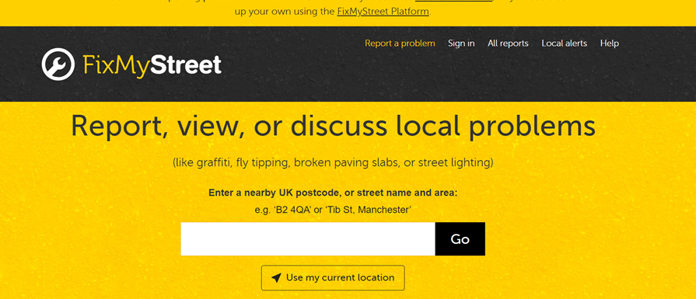
Πλατφόρμες Crowdsourcing
Οι διαδικτυακοί χώροι που είναι γνωστοί ως πλατφόρμες crowdsourcing και μερικές φορές αναφέρονται ως ιστότοποι crowdfunding, παρέχουν στις τοπικές κυβερνήσεις τη δυνατότητα να χρησιμοποιούν τη συλλογική νοημοσύνη του πλήθους για διάφορες λειτουργίες. Σε αυτές περιλαμβάνονται:
Αξιοποιώντας την ψηφιακή τεχνολογία, η συμμετοχή των πολιτών μπορεί να ενισχυθεί. Για παράδειγμα, εφαρμογές όπως το FixMyStreet επιτρέπουν στους κατοίκους να παρακολουθούν το έργο των δημόσιων υπαλλήλων σε πραγματικό χρόνο, με βάση τις εισροές του κοινού.
Το Crowdsourcing μπορεί να χρησιμοποιηθεί ως στρατηγική για την αναζωπύρωση του πολιτικού ενδιαφέροντος των απαθών πολιτών, ενθαρρύνοντας τις απόψεις των εμπειρογνωμόνων. Πλατφόρμες όπως η Idée Paris επιτρέπουν στους κατοίκους να προτείνουν και να ψηφίζουν για νέα έργα στην πόλη τους.
Επιπλέον, ένας αυξανόμενος αριθμός πόλεων εισάγει εφαρμογές για κινητά τηλέφωνα που επιτρέπουν στους κατοίκους να ειδοποιούν άμεσα την τοπική κυβέρνηση για θέματα που κυμαίνονται από τη διάθεση των απορριμμάτων, τις συνθήκες των δρόμων και τα κυκλοφοριακά προβλήματα. Το "Find it, Fix it", μια υπηρεσία που υιοθετήθηκε από το Σιάτλ, και η αντίστοιχη του Γιοχάνεσμπουργκ αποτελούν παραδείγματα τέτοιων πρωτοβουλιών.
Ένα ενδιαφέρον αστικό ψηφιακό μοντέλο crowdsourcing είναι ο διαδικτυακός χάρτης Hood Maps. Αυτή η εφαρμογή επιτρέπει σε οποιονδήποτε να συνεισφέρει σχόλια σχετικά με τα δημογραφικά στοιχεία συγκεκριμένων γειτονιών, εντοπίζοντας περιοχές στις οποίες κυριαρχούν ομάδες όπως οι hipsters, οι τουρίστες, οι εύποροι, οι μέσοι άνθρωποι, οι επαγγελματίες ή οι κοινότητες κολεγίων.
Notes:
Πηγή εικόνας: https://www.fixmystreet.com/

Slide 19
Ηλεκτρονικός συμμετοχικός προϋπολογισμός
Η προσέγγιση αυτή δίνει στους πολίτες τη δυνατότητα να αποφασίζουν πώς θα διατεθεί ένα τμήμα του προϋπολογισμού της τοπικής αυτοδιοίκησης.
Αυτή η μέθοδος επιτρέπει στον πληθυσμό να προτείνει και να ψηφίζει για πρωτοβουλίες που θεωρεί σημαντικές, όπως βελτιώσεις σε εκπαιδευτικά ιδρύματα, δημόσιες κατοικίες, πάρκα κ.λπ.
Με την ενσωμάτωση της τεχνολογίας, η όλη διαδικασία γίνεται ανοικτή και συνεργατική.
Η προέλευση αυτής της μεθόδου εντοπίζεται στο Πόρτο Αλέγκρε της Βραζιλίας, το 1989, και σήμερα έχει υιοθετηθεί σε περισσότερες από 1.500 πόλεις παγκοσμίως, όπως η Νέα Υόρκη, η Πόλη του Μεξικού, το Παρίσι και το Ρέικιαβικ.
Σε όλο τον κόσμο, η έννοια του ηλεκτρονικού συμμετοχικού προϋπολογισμού κερδίζει έδαφος. Σε 23 χώρες, 101 πόλεις έχουν ενσωματώσει κάποια μορφή ψηφιακού συμμετοχικού προϋπολογισμού στις επιχειρησιακές τους διαδικασίες. Αν και πρόκειται για ένα σχετικά μικρό ποσοστό όλων των προσπαθειών συμμετοχικού προϋπολογισμού, είναι σαφές ότι η ψηφιακή συμμετοχή κερδίζει έδαφος στη διαδικασία των δημόσιων δαπανών.
Στις πόλεις που εφαρμόζουν συμμετοχικό προϋπολογισμό, το 81,8% χρησιμοποιεί μια υβριδική μέθοδο (που ενσωματώνει τόσο τη διαδικτυακή όσο και τη δια ζώσης συνεργασία), ενώ το 14,1% έχει μεταβεί πλήρως στον ψηφιακό συμμετοχικό προϋπολογισμό.

Slide 20
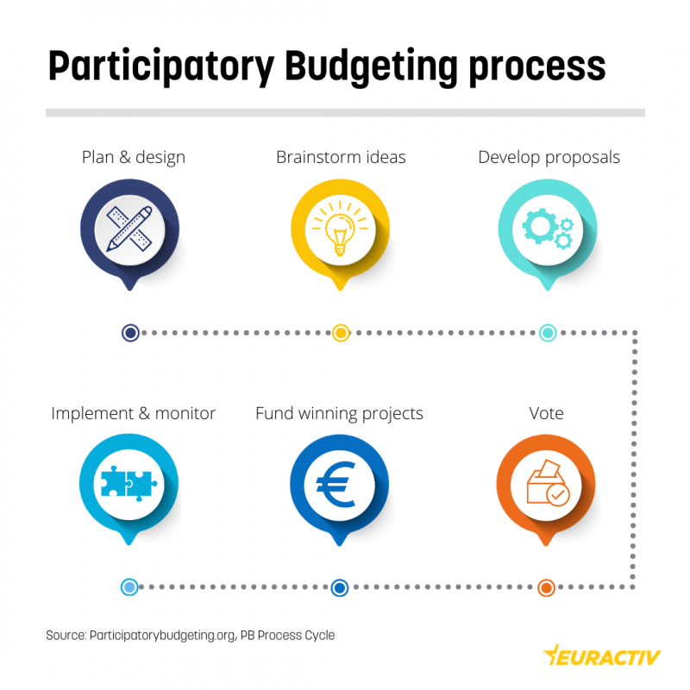
Ώρα για δραστηριότητα!
Ακολουθεί ένα βίντεο και παρέχει μια σύντομη εισαγωγή στον συμμετοχικό προϋπολογισμό:
Δείτε αυτό το άρθρο για τον συμμετοχικό προϋπολογισμό
Συμπληρώστε το φύλλο εργασίας!
Notes:
Πηγή εικόνας: https://www.euractiv.com/section/participatory-democracy/infographic/participatory-budgeting-europes-bet-to-increase-trust-in-government/

Slide 21
Ηλεκτρονικές δημόσιες διαβουλεύσεις
Οι δημόσιες διαβουλεύσεις αποσκοπούν στη συμμετοχή του κοινού σε θέματα που το αφορούν, λαμβάνοντας τις σκέψεις, τις απαντήσεις, τις απόψεις και τα σχόλιά του σχετικά με ένα συγκεκριμένο έγγραφο ή πολιτική.
Οι διαδικτυακές διαβουλεύσεις διευκολύνονται μέσω ειδικής πλατφόρμας που παρουσιάζει τόσο τις τρέχουσες όσο και τις ολοκληρωμένες διαβουλεύσεις. Οι γνώμες των συμμετεχόντων συλλέγονται μέσω διαδικτυακών ερευνών, οι οποίες προβάλλονται στον ιστότοπο των διαβουλεύσεων, εκτός εάν οι ερωτηθέντες επιλέξουν να κρατήσουν κρυφή την ταυτότητά τους.
Επί του παρόντος, οι διεθνείς οργανισμοί υιοθετούν ηλεκτρονικές διαβουλεύσεις για την άμεση συμμετοχή των πολιτών στη διαδικασία λήψης αποφάσεων, συχνά με τη συλλογή ιδεών σχετικά με το μέλλον μιας πόλης και τη δυνατότητα δημόσιας ψηφοφορίας.
Οι ηλεκτρονικές διαβουλεύσεις, οι οποίες μπορούν να ξεκινήσουν από πολιτικά όργανα ή μη κυβερνητικές οργανώσεις, ποικίλλουν ως προς τις μεθοδολογίες, τα θέματα, τους στόχους και τα στοχευόμενα ακροατήρια, επιτρέποντας συχνά την ταυτόχρονη συμβολή των πολιτών και την αλληλεπίδρασή τους μεταξύ τους.
Η Ευρωπαϊκή Ένωση χρησιμοποιεί εκτενώς τις ηλεκτρονικές διαβουλεύσεις για να ενθαρρύνει τη διαφάνεια, να επιτρέψει τη συμμετοχή των ευρωπαίων πολιτών στις νομοθετικές διαδικασίες της ΕΕ και να μετριάσει το συχνά αναφερόμενο δημοκρατικό έλλειμμα.
Notes:
Πηγές εικόνων:
https://vlada.gov.hr/e-consultation-portal-launched-for-citizens-to-take-more-active-part-in-law-making/16865
Αυτή η φωτογραφία από Άγνωστος Συγγραφέας έχει άδεια χρήσης CC BY

